Slide 1
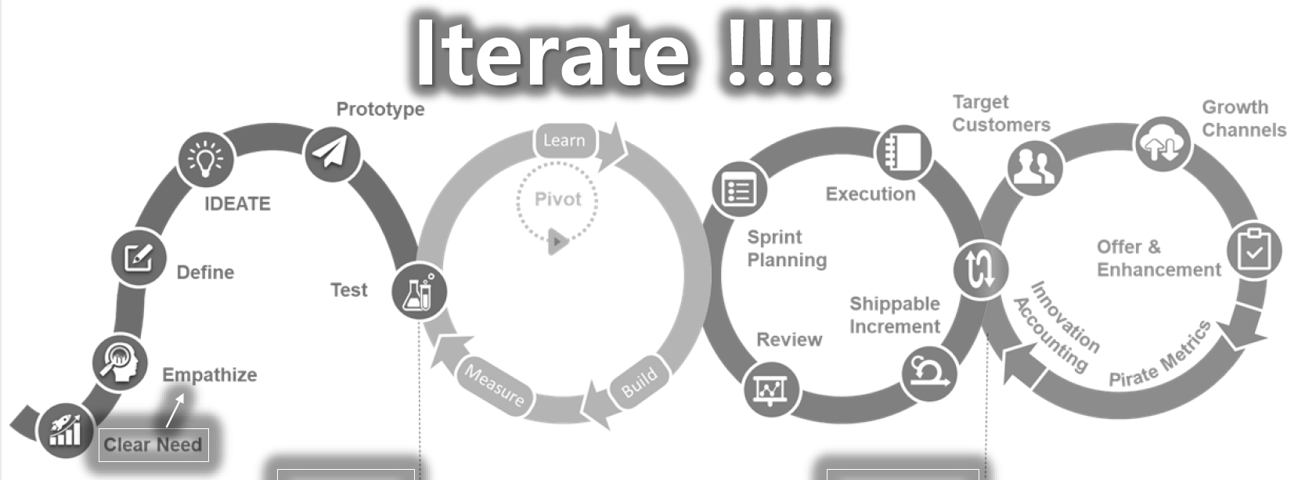
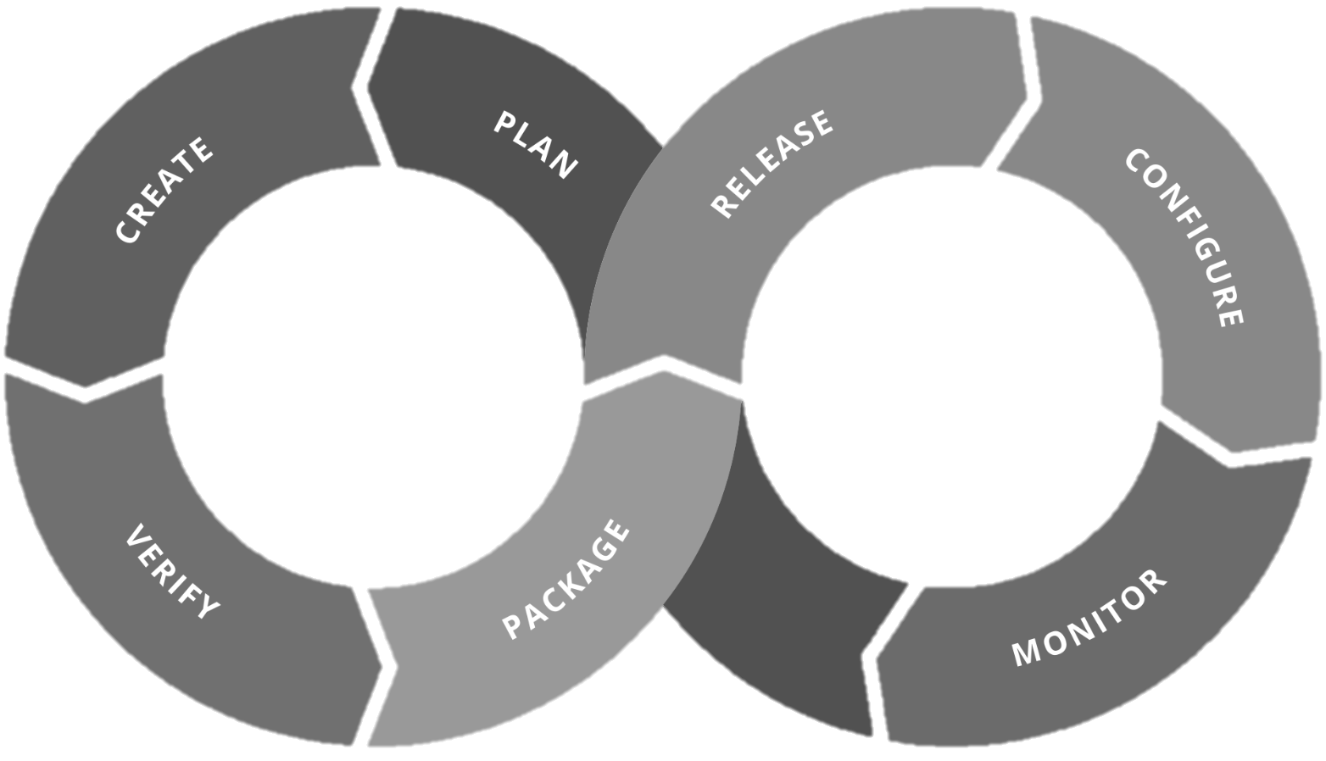
Agile NPD(New Product Development) Process_ver1.
PD팀
■ Design Thinking + Learn + Agile + DevOps
고객 문제 발견
해결방안 탐색
상품 개발/출시
판매/운영관리
Customer-Problem Fit 검증
Customer-Solution Fit 검증
Product-Market Fit 검증
Scale up / Retire
아이데이션
프로토타입
스프린트 계획
릴리즈
채널 확대
학습
정의하기
Pivot
실행
공감하기
Test
Test
리뷰
증분
고객 Needs
만들기
측정
순환
모니터
Design Thinking
Lean
Agile
DevOps

Slide 2
Agile NPD : what to do
PD팀
고객 문제 발견
해결방안 탐색
상품 개발/출시
판매/운영관리
Customer-Problem Fit 검증
고객 문제 정의서
Customer-Solution Fit 검증
MVP
Product-Market Fit 검증
완제품
Scale up / Retire
시장 Trend 조사
대상 고객 설정
Product 개발
Product Sales
시장 트렌드 조사/분석
- 경제,사회,기술,ESG관련 Desk Research
- 전문가 인터뷰
경쟁 트렌드 조사/분석
- 주요 플레이어 인터뷰
물건 정보 조사/분석
- 사업장 정보 및 시세 분석
페르소나 설정
- 페르소나 고객여정지도 작성(ABC모델)
개발 고도화 및 협업
- 추가 release 개발 협의
- 유관 부서 개발 협업(TF, 협의체)
고객 검증 Test (PoC)
- 상품성 검증(비용, 사용성, 제공방식, 구매조건)
- 피드백 develop 및 backlog 업데이트
영업지원 전략 수립
- 판매 가능 고객 발굴
- 세일즈 프로모션 실행(결합/기간 할인)
- 채널별 판매현황 및 예상 추가 매출 분석
Product 컨셉 수립
타겟 시장 분석
- 3-Circle모델, SWOT분석
Product 컨셉 계획 수립
- 개발 컨셉 작성
- 솔루션 가설 설정
- 비지니스캔버스 모델/ PR, FAQ
Product 관리 및 운영
Product 출시 준비
Product 품질관리
- 프로덕트 개선 사항 리스트업
- 품질관리 계획 수립 및 운영
리텐션 관리
- 고객유지활동 계획 수립 및 운영(고객피드백,모니터링)
- 재계약 관리
고객 정보 수집
고객 인터뷰
- 건물주/이용자/이해관계자 IDI, FGI, FGD
고객 및 이용자 조사
- 퀄트릭스, 파인애플, Research업체 활용
- 고객 VoC 및 Pain-point 조사
영업계획 수립
- 판매계획(forecast)
- 세일즈 프로모션 정책 수립
- 판매채널 선정(지역본부,영업팀,플랫폼,네트워크)
홍보/마케팅 전략 수립
- 커뮤니케이션 방향성 수립(슬로건,채널)
- 상품 설명서 및 홍보물 제작
품질관리 계획 수립
- QC 및 VoC 프로세스 및 관리
- 유지보수 프로세스 구축 및 관리
- 관리 지표 설정(S&OP)
Product 출시
NPD circle
솔루션 발굴
고객 insight 분석
Ideation
- 씨드큐브,오픈이노베이션
프로토타입 개발
- 스케치, 스토리보드, 목업 개발
- 카카오오븐, 피그마,
솔루션 개발 방향 확정
- 자체/협업 개발, 벤더POOL, 플랫폼, MOU
고객 Needs 및 Pain-point 분석
- 퀕트릭스, 고객행동분석
인사이트 도출
잠재고객 발굴 및 정의
잠재고객 발굴
- 유형별, 건물별, 특성별 고객군 발굴
고객 네트워크 채널 발굴
- 플랫폼, 부동산, 인적 네트워크 등
고객 정의
- End user, 서비스플랫폼, Provider 정의
- L.SA모델
Product MVP 개발
Product backlog 작성
- 워킹스켈레톤
이해관계자 정의 및 개발 협의
- 이해관계자 맵, 만다라트 분석
- 상품 리스크 분석(RM,구매,재무,안전,IT)
사업성 시뮬레이션
- Capex수립, ROI 추정
MVP개발
- Front end 개발
- 지역본부 설명회
이해관계자 circle
고객 문제 및 가치 정의
고객 문제 정의
- Design Thinking workshop
- 고객여정지도 작성
- 카노모델
고객 가치(value) 정의
- 고객 문제 정의서 작성

Slide 3
Agile NPD : 단계별 통과 기준
PD팀
MVP
완제품
고객 문제 발견
해결방안 탐색
상품 개발/출시
판매/운영관리
고객과 사용자의 문제를 수집하고
진짜 문제를 발견/ 확인하는 단계
고객의 진짜 문제를 해결할 수 있는
아이디어를 도출하고 구체화하여
고객에게 확인하는 단계
지속적인 고객 피드백과
상품성 개선을 통해
완전한 시장 출시를 준비하는 단계
프로덕트 목표 달성 및 유지를 통해
비즈니스 성과를 극대화 단계
(상황에 따라 프로덕트 종료 결정)
Customer-Problem Fit 검증
Customer-Solution Fit 검증
Product-Market Fit 검증
Scale up / Retire
1단계
2단계
3단계
구분 | 기준 | 내용 | 1단계 | 2단계 | 3단계
Customer Desirability (고객 가치/욕구) | 문제정의 | 고객 문제 정의서, BMC, PR/FAQ | Y | Y
 | 고객 검증 | 고객 인터뷰 | 5명 | 30명 | 50명
 | 고객 검증 | NPS추천 지수 |  |  | 30점 ↑
Economical Viability (경제적 지속 가능성) | RISK (RM,안전,IT) | hedge 가능여부 |  | Y | Y
 | 재무 수익성 | 2년 이내 BEP 초과, ROI 달성 |  |  | Y
Technical Feasibility (기술적 실현 가능성) | To-do | 이행 여부 |  | 100% | 100%
 | 기능성 | 오류 발생 건수 |  | 0건 | 0건

Slide 4
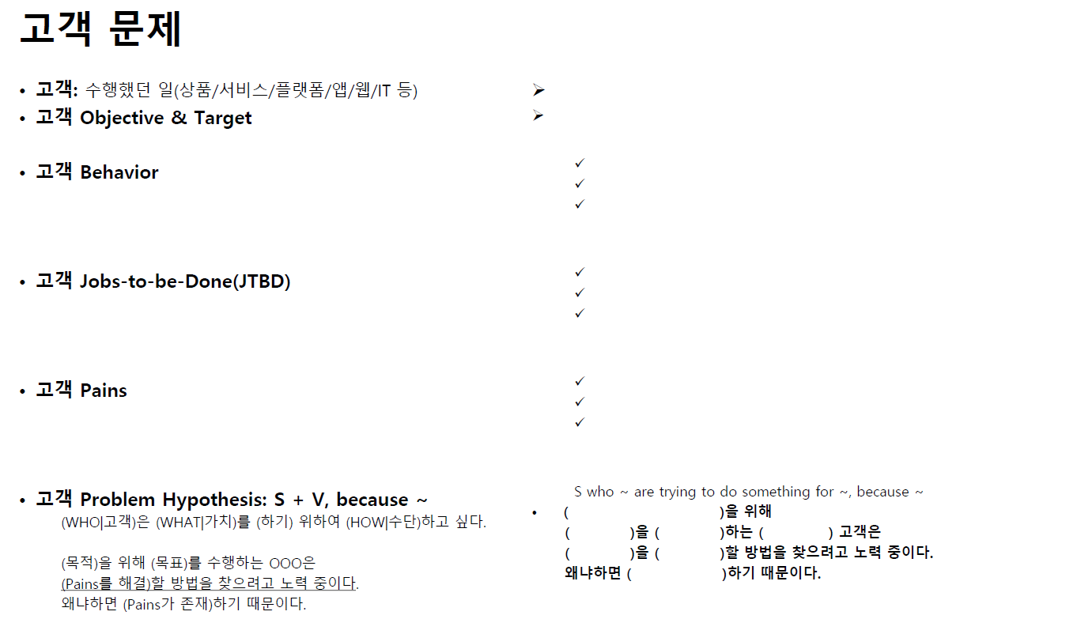
별첨 1. 문제 정의 : 고객 문제 정의서

Slide 5
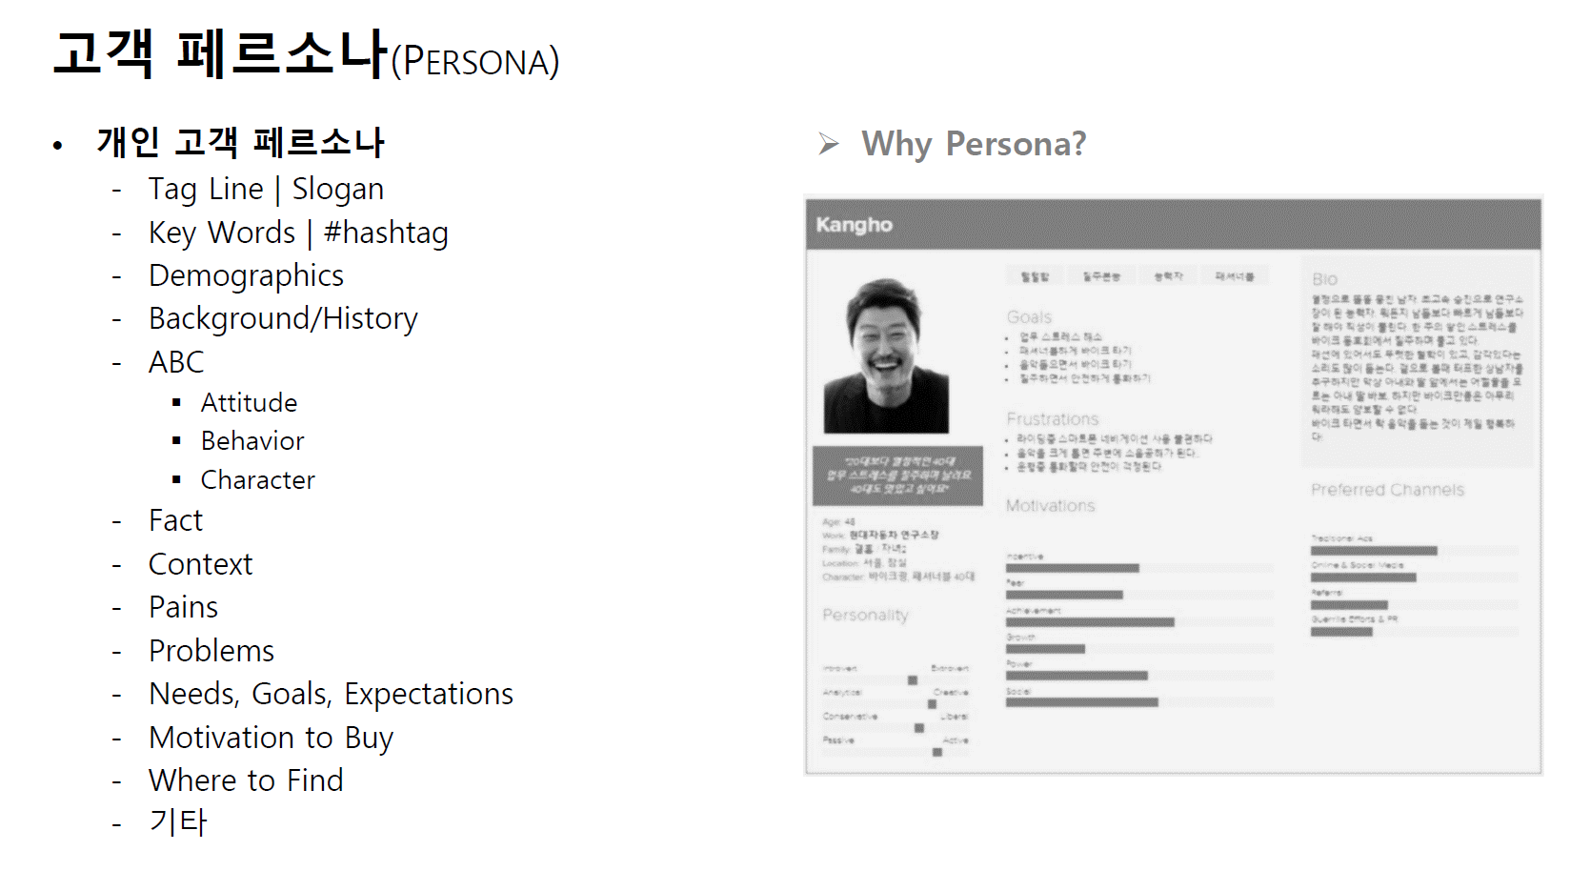
별첨 2. 대상 고객 : 페르소나 설정

Slide 6
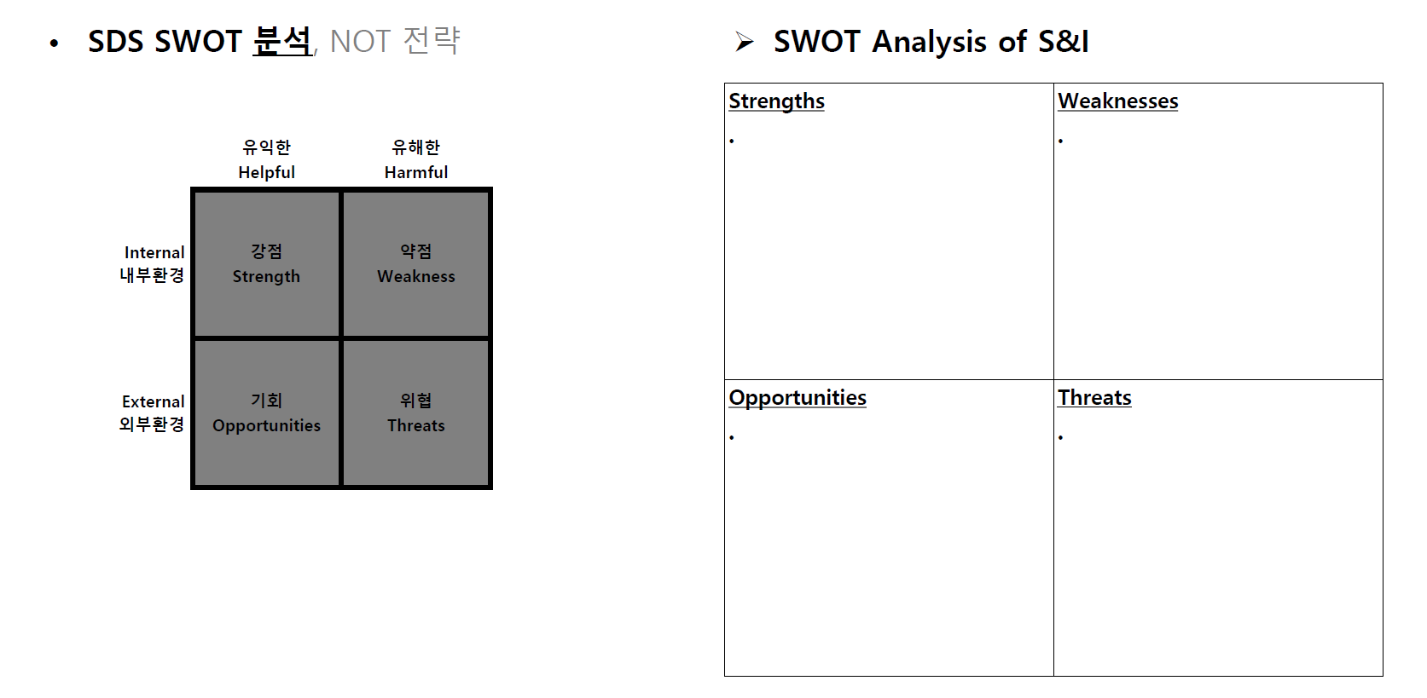
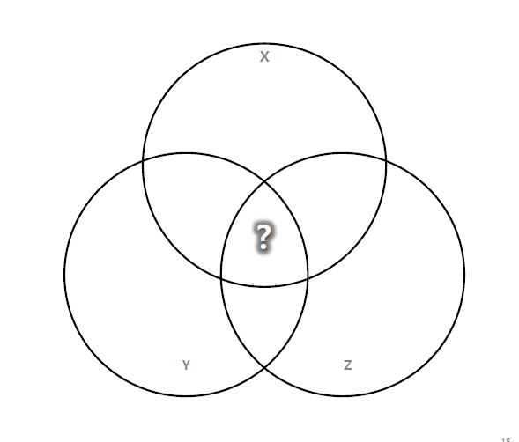
별첨 3. 타겟 시장 : 3 circle, SWOT 분석
3 circle 모델

Slide 7
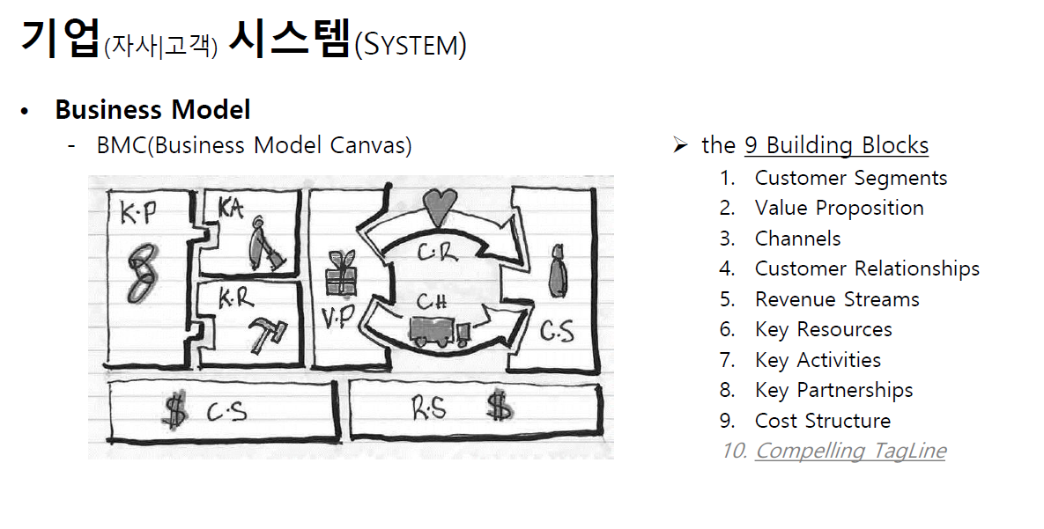
별첨 4. 컨셉 수립 : BMC모델

Slide 8
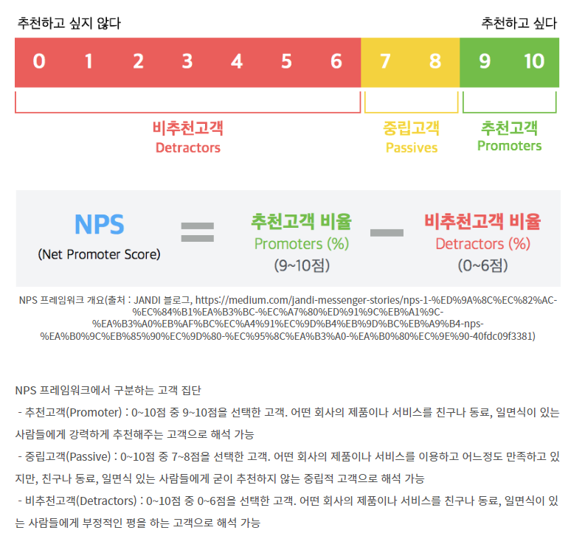

별첨 5. 고객 검증 : NPS 추천 지수

Slide 9
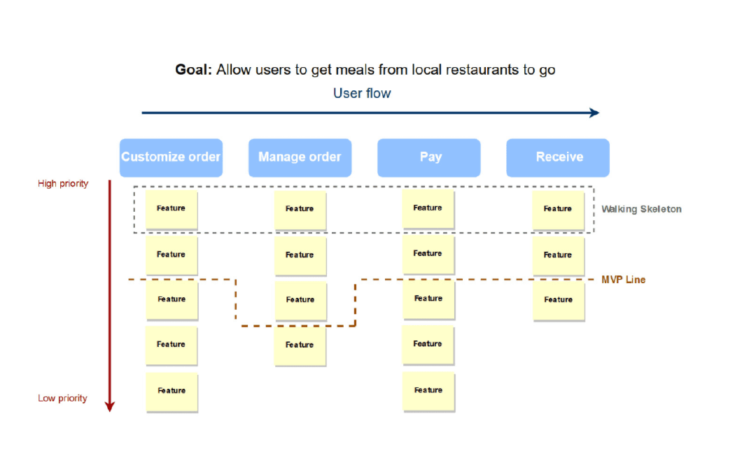
별첨 6. MVP개발 : 워킹 스켈레톤

Slide 10
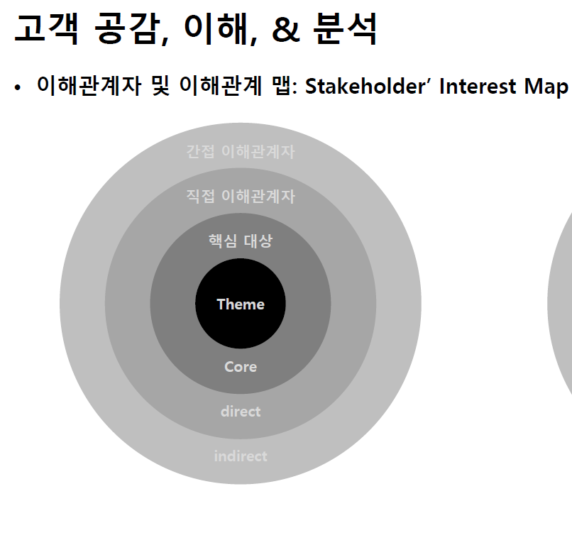
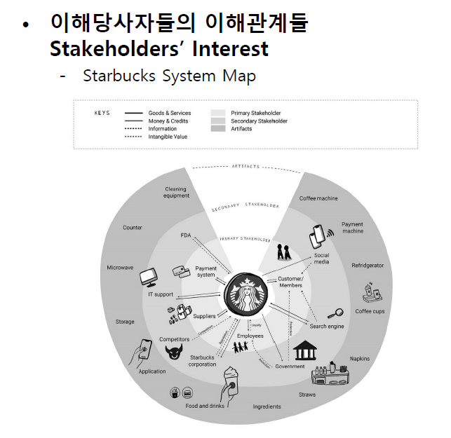
별첨 7. 이해관계자 Map

